Slide 1
Лабораторная работа №5

Slide 2
Цель работы
Ознакомление с файловой системой Linux, её структурой, именами и содержанием каталогов. Приобретение практических навыков по применению команд для работы с файлами и каталогами, по управлению процессами (и работами), по проверке использования диска и обслуживанию файловой системы.

Slide 3
Выполнение лабораторной работы
Сначала я выполнила все примеры, представленные в теоретическом введении лабораторной работы. Далее я создала файл equipment. В домашнем каталоге создала директорию ~/ski.plases, переместила файл equipment в каталог ~/ski.plases, переименовала файл ~/ski.plases/equipment в ~/ski.plases/equiplist.

Slide 4
Далее я создала в домашнем каталоге файл abc1 и скопировала его в каталог ~/ski.plases, назвав его equiplist2, далее я создала каталог с именем equipment в каталоге ~/ski.plases, переместила файлы ~/ski.plases/equiplist и equiplist2 в каталог ~/ski.plases/equipment, создала и переместила каталог ~/newdir в каталог ~/ski.plases и назвала его plans. (рис.1)

Slide 5
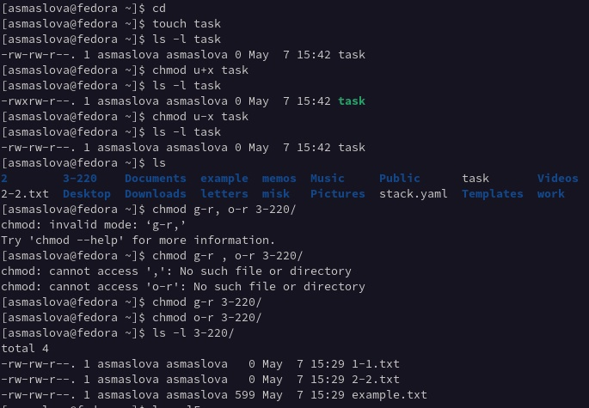
рис.1 Выполнение задания второго пункта

Slide 6
Далее я создала каталоги australia, play и файлы my_os, feathers, над котороыми проводила указанные в задании манипуляции с правами доступа (рис.2-4)

Slide 7
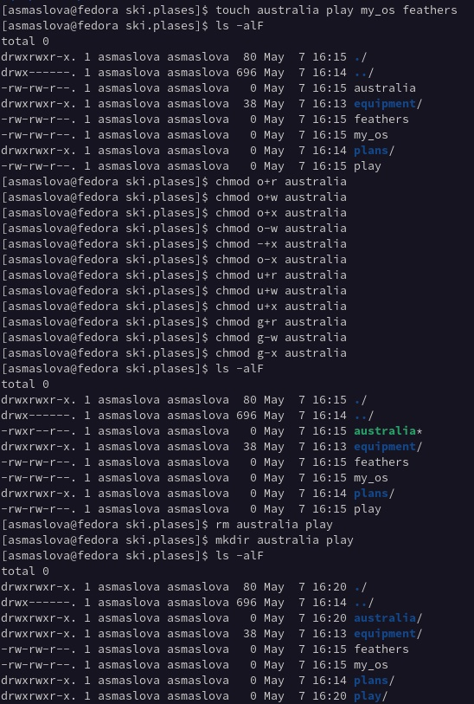
рис.2. Создание необходимых каталогов и файлов и проверка их прав доступа

Slide 8
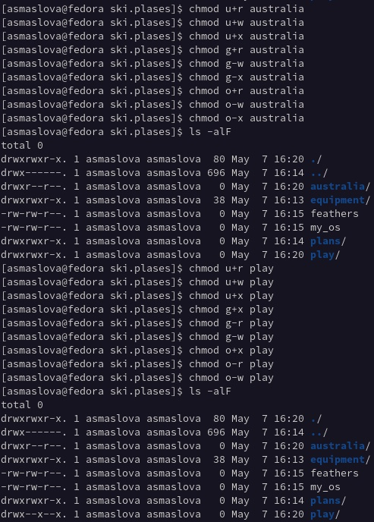
рис.3 Настройка прав доступа для директив

Slide 9
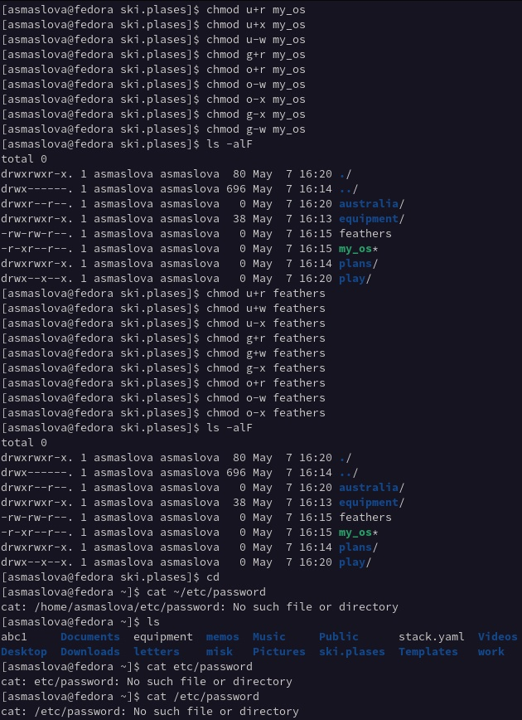
рис.4 Настройка прав доступа для файлов

Slide 10
Выполнение лабораторной работы
Я просмотрела содержимое файла /etc/password, скопировала файл ~/feathers в файл ~/file.old, переместите файл ~/file.old в каталог ~/play, скопируйте каталог ~/play в каталог ~/fun, переместите каталог ~/fun в каталог ~/play и назовите его games. Далее я лишила владельца файла ~/feathers права на чтение и попробовала просмотреть файл ~/feathers командой cat, но у меня ничего не вышло, поскольку права на чтение ограничены.

Slide 11
Скопировать у меня не вышло по этой же причине. Далее я вернула владельцу файла ~/feathers право на чтение и лишила владельца каталога ~/play права на выполнение, после чего попыталась перейти в каталог ~/play, но не смогла из-за ограниченности прав. После этого я вернула права на выполнение владельцу (рис.5-6).

Slide 12
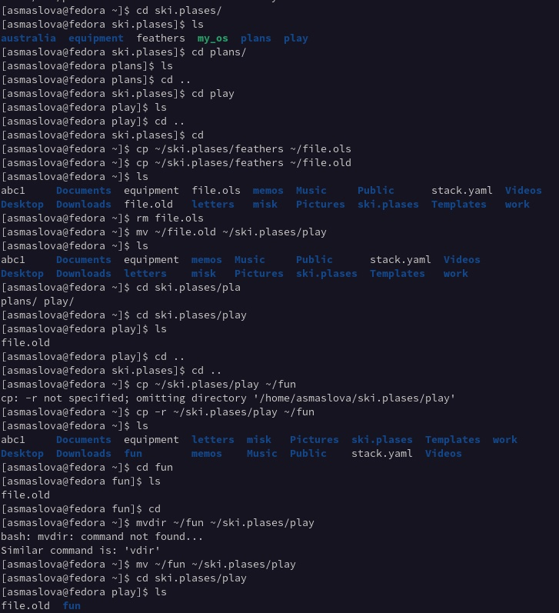
рис.5 Выполнение пунктов 4.1-4.5 задания

Slide 13
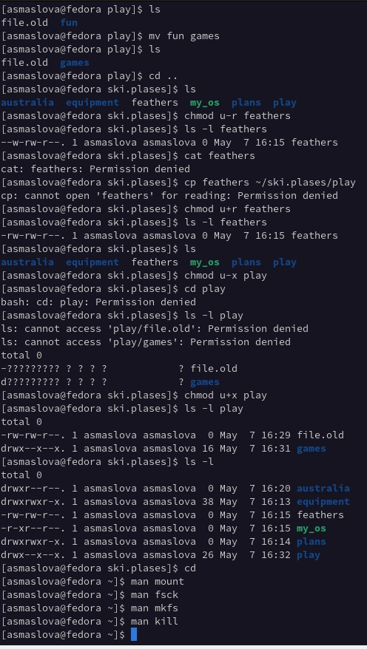
рис.6 Выполнение пунктов 4.6-4.12 задания

Slide 14
Далее я прочитала man по командам mount, fsck, mkfs, kill и кратко их охарактеризовала, приведя примеры (рис.6-10)

Slide 15
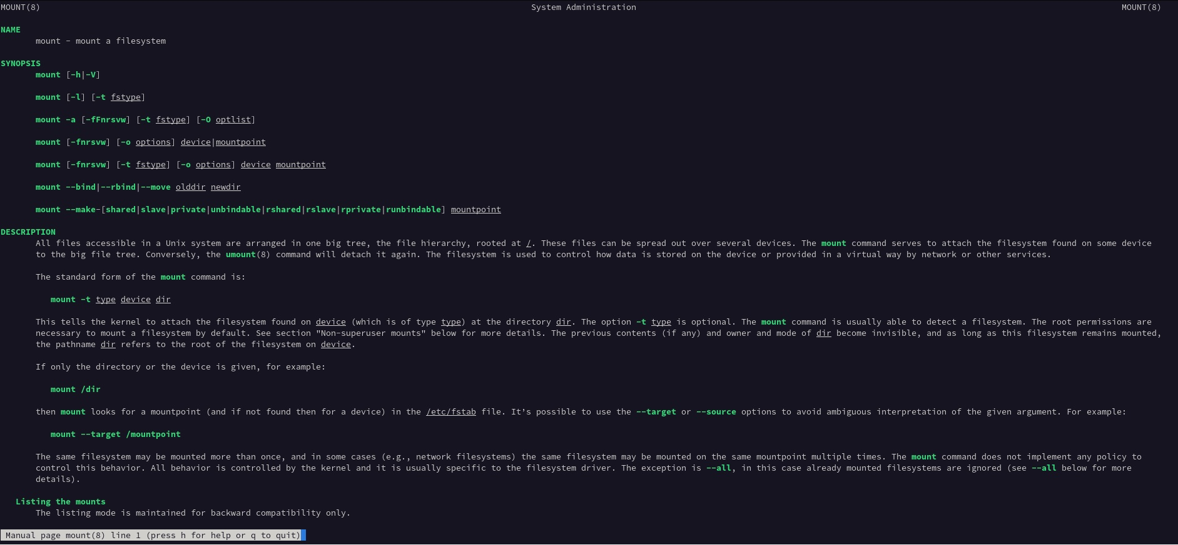
рис.7 Мануал команды mount

Slide 16
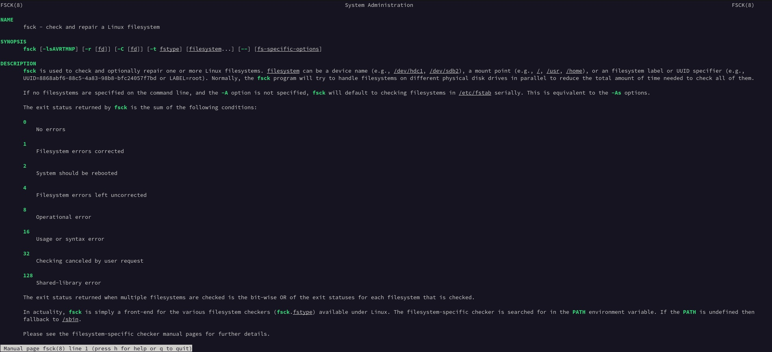
рис.8 Мануал команды fsck

Slide 17
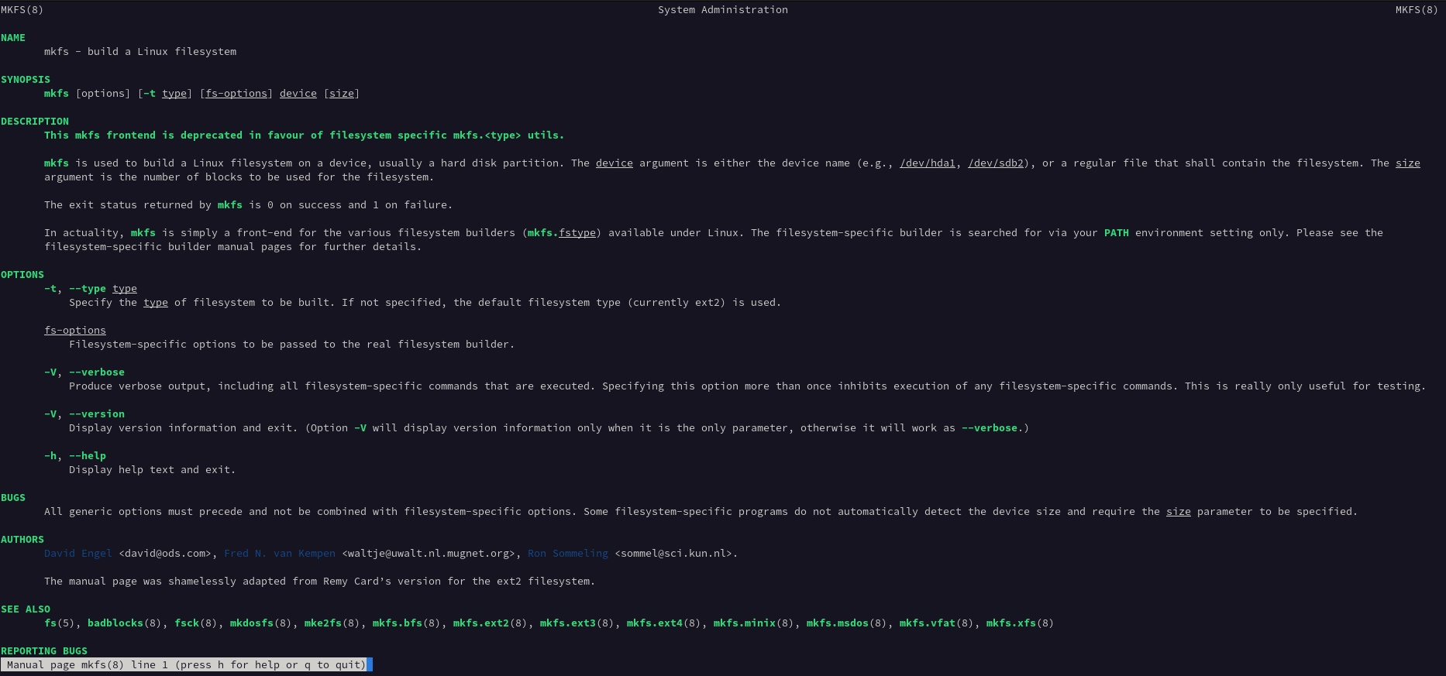
рис.9 Мануал команды mkfs

Slide 18
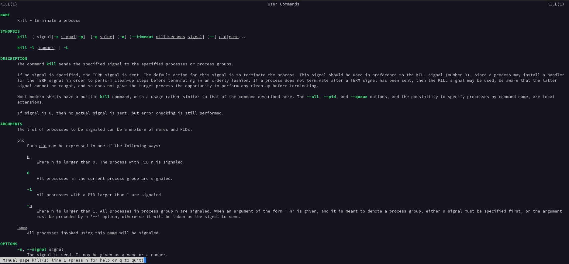
рис.10 Мануал команды kill

Slide 19
Выводы
По итогам лабораторной работы я ознакомилась с файловой системой Linux, её структурой, именами и содержанием каталогов, а также на практике научилась применять команды для работы с файлами и каталогами, управлять процессами (и работами), проверять использование диска и обслуживать файловую систему.

